Slide 1



สารละลาย

Slide 2
สารละลาย (solution)
สารผสมเนื้อเดียวที่ประกอบด้วย ตัวทำละลาย (solvent) และตัวละลาย (solute) โดยที่อนุภาคของตัวละลายกระจายตัวอย่างสม่ำเสมออยู่ในอนุภาคของตัวทำละลาย สารละลายมีทั้ง 3 สถานะ ได้แก่ ของแข็ง ของเหลว และแก๊ส

Slide 3
สารละลาย (solution)
ส่วนประกอบ 2 ส่วน ของสารละลาย
ตัวทำละลาย (solvent)
+
ตัวละลาย (solute)
ตัวทำละลาย (solvent) คือ สารที่มีความสามารถในการทำให้สารอื่น ๆ ละลายได้
ตัวละลาย (solute) คือ สารที่ละลายอยู่ในตัวทำละลาย

Slide 4

สารละลาย (solution)
สารละลาย (solution) = ตัวทำละลาย (solvent) + ตัวละลาย (solute)
ตัวทำละลาย (solvent)
ตัวละลาย
(solute)
สารละลาย

Slide 5
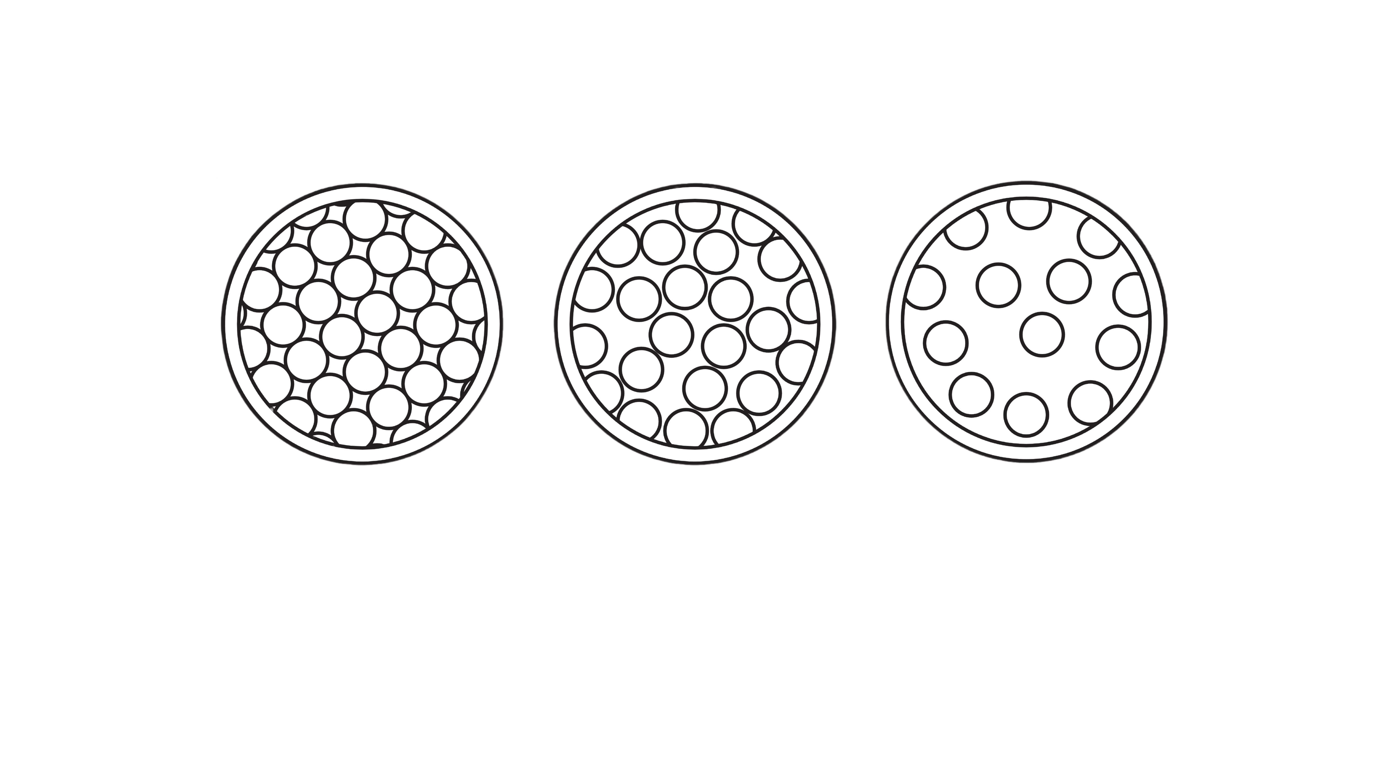
สารละลาย (solution)
การพิจารณา ว่าสารใดเป็นตัวทำละลาย(solvent) และสารใดเป็นตัวละลาย(solute)
1. สารที่มีสถานะเดียวกัน เช่น
2. สารที่มีสถานะต่างกัน เช่น
+
+
สถานะของแข็ง
สถานะของแข็ง
สถานะของเหลว
สถานะของแข็ง

Slide 6
สารละลาย (solution)
1. สารที่มีสถานะเดียวกัน เช่น
+
ของแข็ง A 70 %
ของแข็ง B 30 %
สารที่มีปริมาณมากกว่าเป็น ตัวทำละลาย
สารที่มีปริมาณน้อยกว่าเป็น ตัวละลาย
ของแข็ง A 70 % เป็นตัวทำละลาย
ของแข็ง B 30 % เป็นตัวละลาย

Slide 7
สารละลาย (solution)
2. สารที่มีสถานะต่างกัน เช่น
น้ำ มีสถานะเหมือนกับสารละลายเป็น ตัวทำละลาย
เกลือ มีสถานะต่างจากสารละลายเป็น ตัวละลาย
+
สถานะของเหลว
สถานะของแข็ง
สารที่มีสถานะเดียวกับสารละลายจัดเป็นตัวทำละลาย
เช่น สารละลายน้ำเกลือ (ของเหลว) = น้ำ (ของเหลว) + เกลือ (ของแข็ง)

Slide 8
สารละลาย (solution)
สารละลายของแข็ง
สาร | ตัวทำละลาย | ตัวถูกละลาย
ทองเหลือง | ทองแดง 60% | สังกะสี 40%
นาก | ทองแดง 60% | ทองคำ 35% เงิน 5%
เหรียญบาท | ทองแดง 75% | นิกเกิล 25%

Slide 9
สารละลาย (solution)
สารละลายของเหลว
สาร | ตัวทำละลาย | ตัวถูกละลาย
น้ำเกลือ | น้ำ (ของเหลว) | เกลือ (ของแข็ง)
น้ำส้มสายชู | น้ำ (ของเหลว) | กรดน้ำส้ม (ของแข็ง)
น้ำอัดลม | น้ำ (ของเหลว) | CO₂ (แก๊ส), น้ำตาล (ของแข็ง)

Slide 10

สารละลาย (solution)
สารละลายแก๊ส
สาร | ตัวทำละลาย | ตัวถูกละลาย
อากาศ | แก๊สไนโตรเจน 78% | O₂ 21 % CO₂ 0.04% และอื่นๆ 0.96 %
แก๊สหุงต้ม | โพรเพน 70% | บิวเทน 30%
ลูกเหม็นในอากาศ | อากาศ | ลูกเหม็น

Slide 11
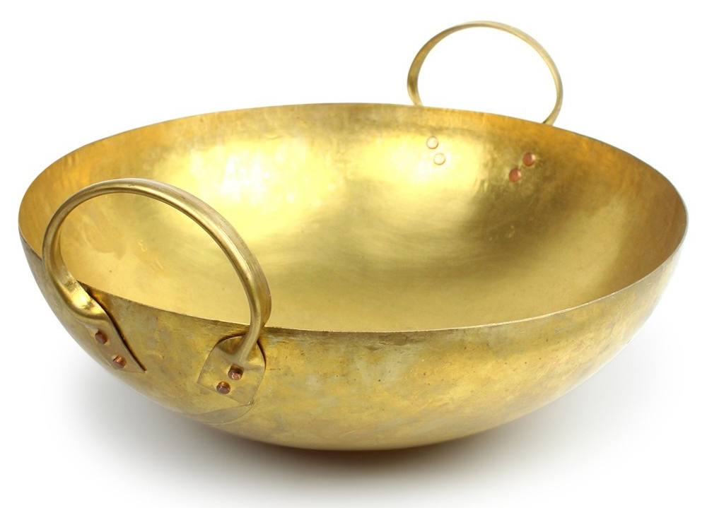
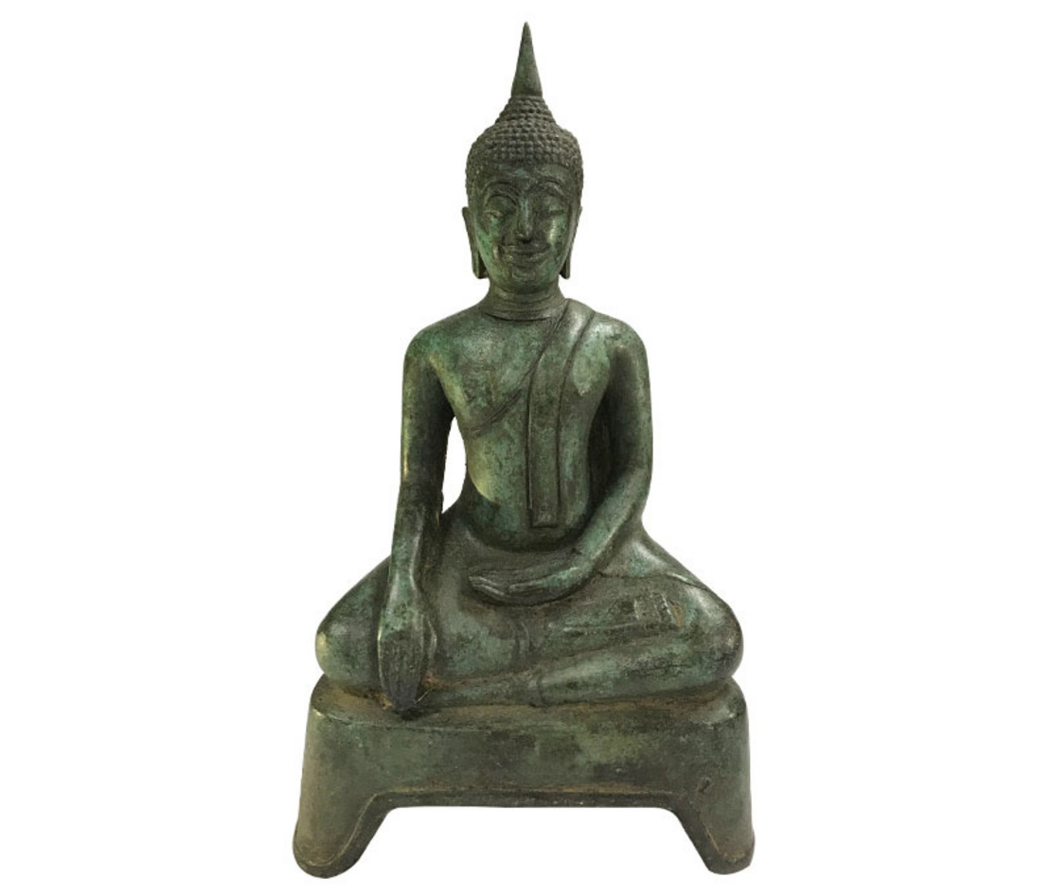
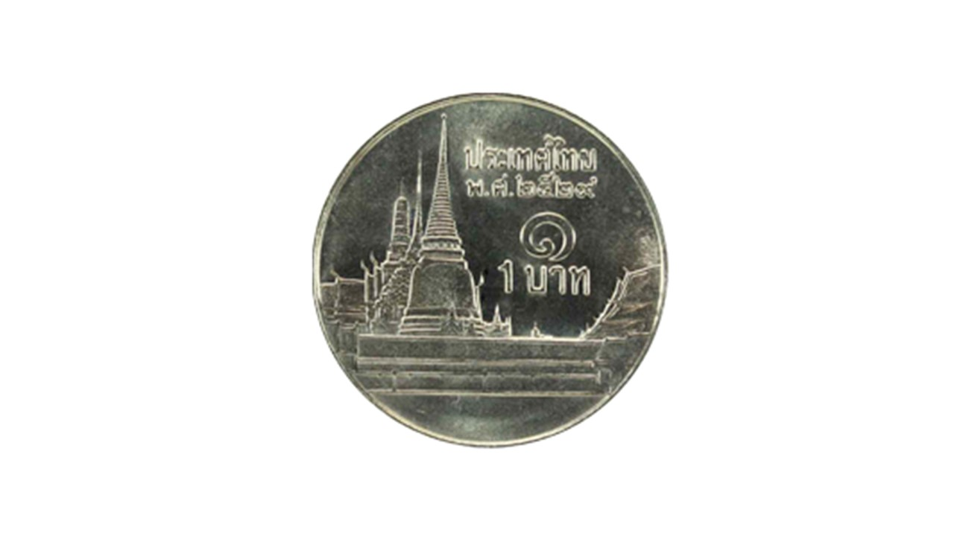
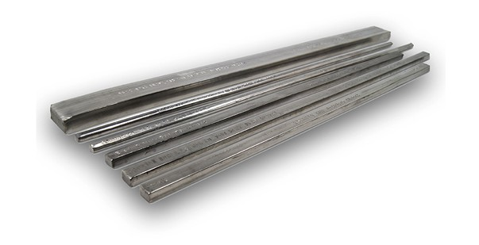
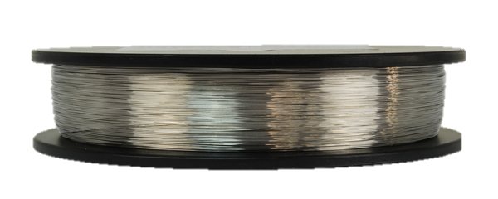
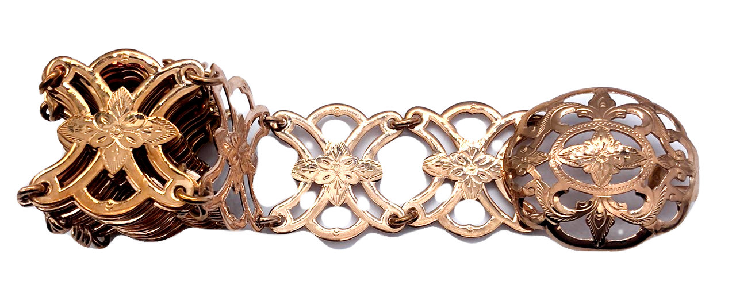
สารละลาย (solution)
Ex. สารละลายของแข็ง ทองเหลือง นาก สัมฤทธิ์ ตะกั่ว เหรียญบาท นิโครม เป็นต้น

Slide 12
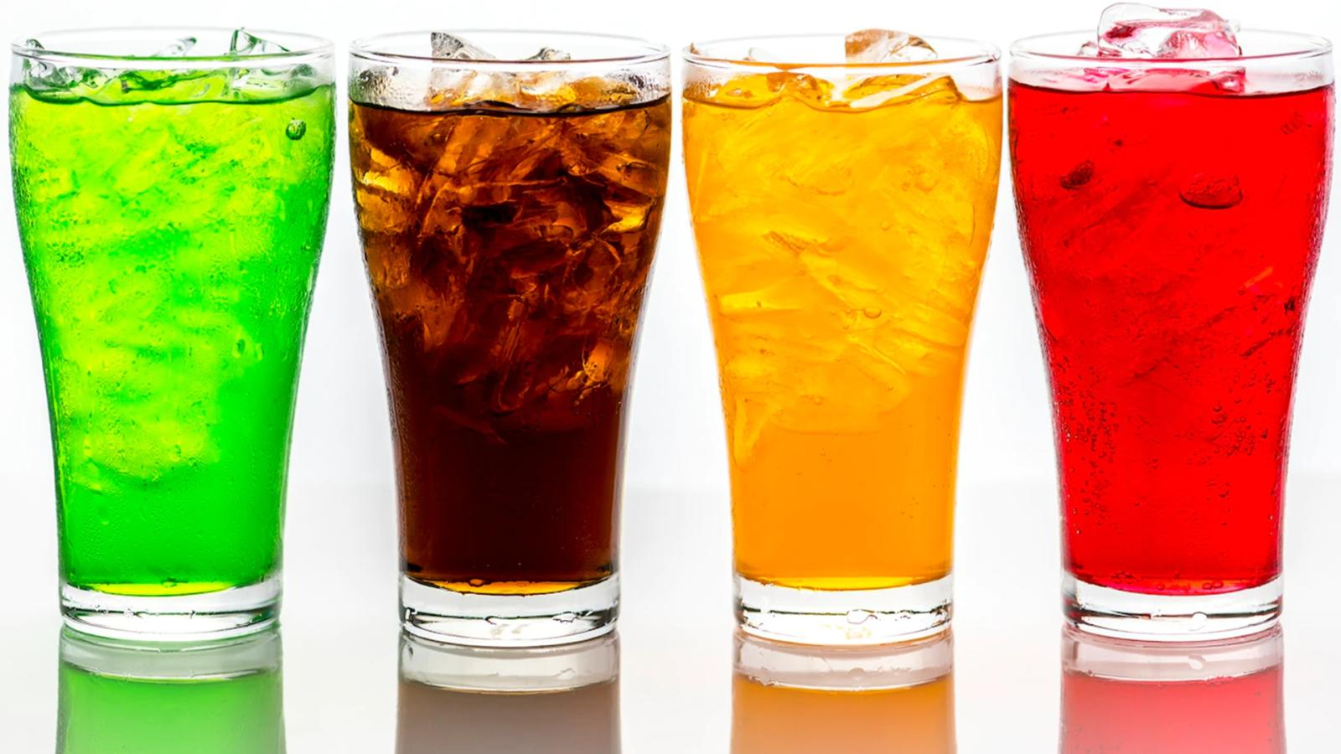
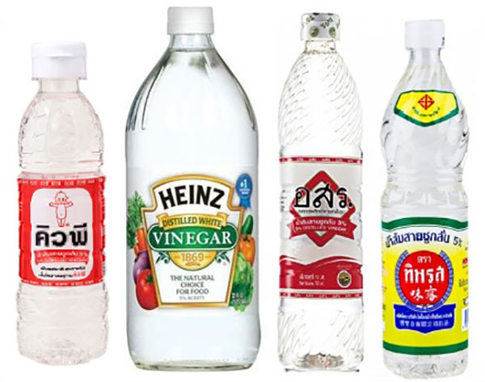
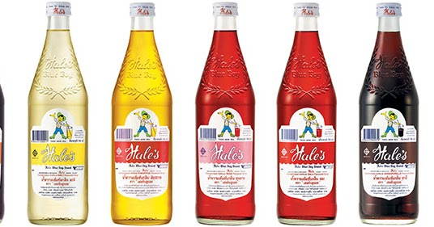
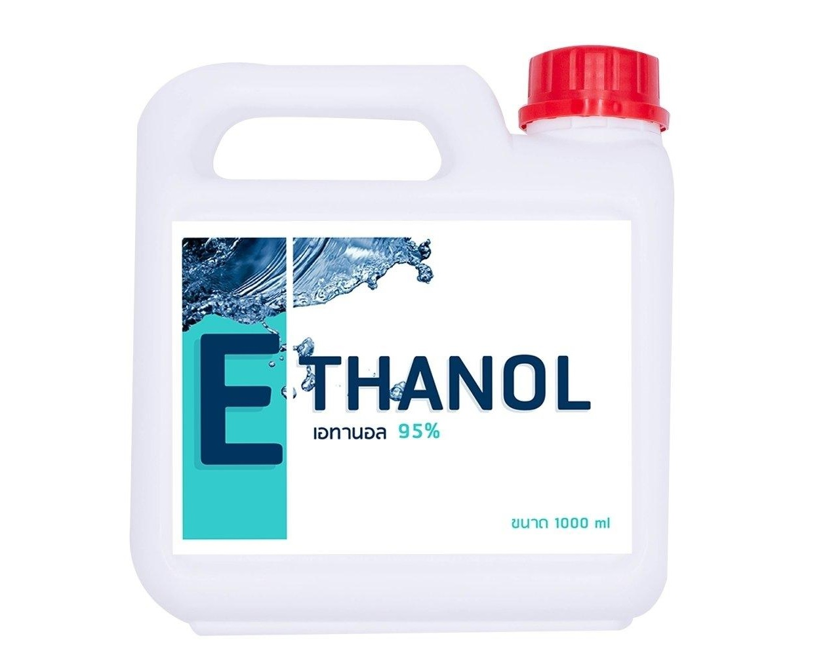
สารละลาย (solution)
Ex. สารละลายของเหลว น้ำอัดลม น้ำหวาน น้ำส้มสายชู เอทานอล เป็นต้น

Slide 13

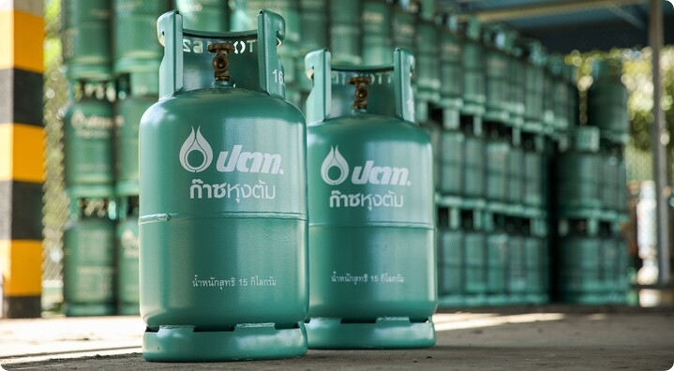
สารละลาย (solution)
Ex. สารละลายแก๊ส อากาศ แก๊สหุงต้ม เป็นต้น

Slide 14
สารละลาย (solution)
สารละลายอิ่มตัว (Saturated solution) คือ สารละลายที่ตัวละลายไม่สามารถละลาย ในตัวทำละลายได้เพิ่มขึ้นอีกเมื่อตัวทำละลายและอุณหภูมิคงที่
ไม่สามารถละลายในตัวทำละลายได้เพิ่มขึ้นอีก
เรียกว่า สารละลายอิ่มตัว

Slide 15
สารละลาย (solution)
สารละลายไม่อิ่มตัว (Unsaturated solution) คือ สารละลายที่ตัวละลายยังสามารถละลายในตัวทำละลายได้อีก
สามารถละลายในตัวทำละลาย
ได้อีก
เรียกว่า สารละลายไม่อิ่มตัว

Slide 16
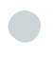
สารละลาย (solution)
สารละลายอิ่มตัวยิ่งยวด คือ สารละลายที่ตัวละลายไม่สามารถละลายในตัวทำละลายได้อีก ณ อุณหภูมิคงที่ แต่เมื่อทำการเพิ่มอุณหภูมิให้สูงขึ้น จะทำให้ตัวละลายสามารถละลายเพิ่มขึ้นได้อีก และเมื่อทิ้งไว้ให้เย็นลงจะเกิดการตกผลึก (Crystallization)
อุณหภูมิสูงขึ้น ละลายเพิ่มขึ้นได้อีก
เย็นลงจะเกิดการตกผลึก

Slide 17
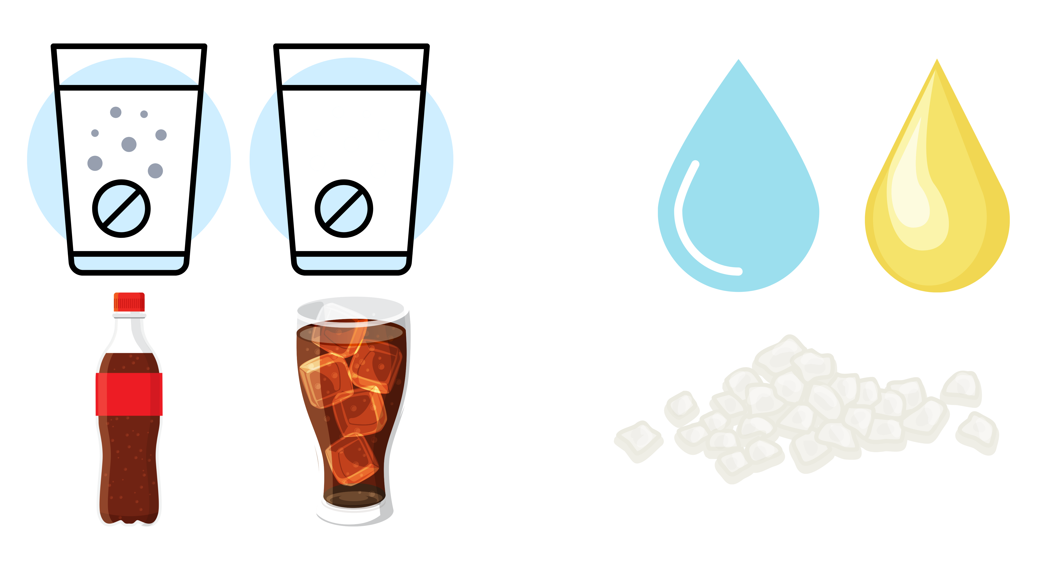
สารละลาย (solution)
อุณหภูมิ ปัจจัยที่มีผลต่อการละลายของสาร
น้ำร้อน
น้ำเย็น
ส่วนใหญ่ถ้าตัวละลายเป็นของแข็งและของเหลว ความสามารถในการละลายได้จะเพิ่มขึ้นเมื่ออุณหภูมิของสารละลายสูงขึ้น
ถ้าตัวละลายเป็นแก๊สความสามารถในการละลายได้จะลดลงเมื่ออุณหภูมิของสารละลายสูงขึ้น

Slide 18
สารละลาย (solution)
ความดัน ปัจจัยที่มีผลต่อการละลายของสาร
อุณหภูมิและความดันจะลดลง
แก๊สละลายได้น้อยลง
เมื่อความดันเพิ่มขึ้น แก๊สจะละลายได้ดี มีผลต่อของแข็งและของเหลวเล็กน้อย
เช่น น้ำอัดลมเมื่อเปิดขวดและนําออกจากตู้เย็น อุณหภูมิและความดันจะลดลงทำให้แก๊สละลายในน้ำอัดลมได้น้อยลง ดังนั้น น้ำอัดลมจึงไม่ซ่าเหมือนในตอนแรก

Slide 19
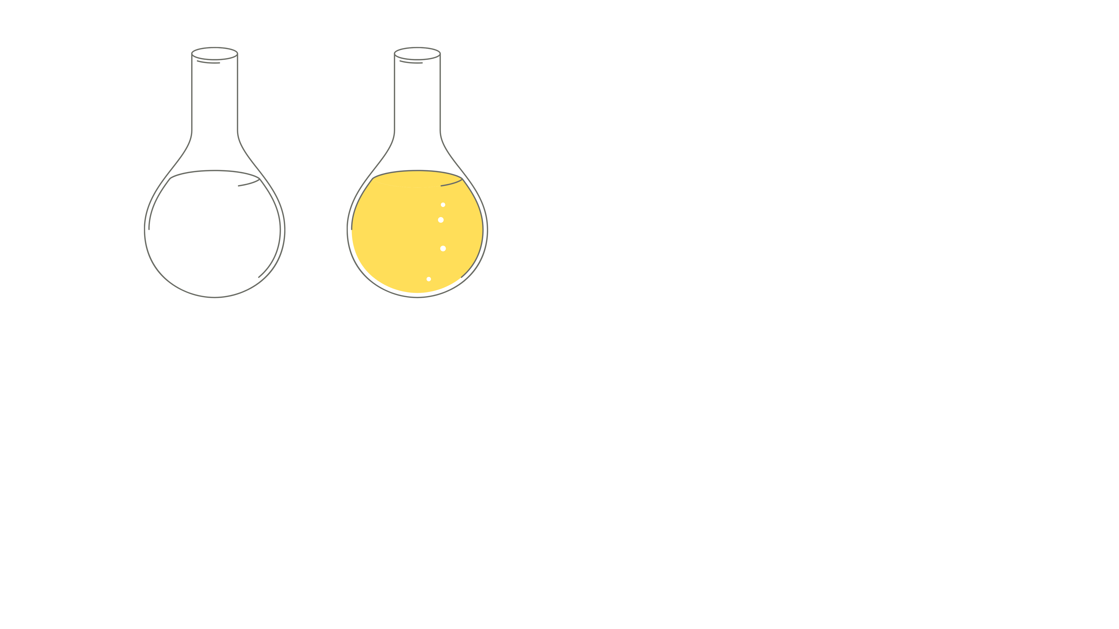
สารละลาย (solution)
ชนิดของตัวทำละลายและตัวละลาย ปัจจัยที่มีผลต่อการละลายของสาร
โซเดียมคลอไรด์ละลายในน้ำ
โซเดียมคลอไรด์ไม่ละลายในน้ำมัน
สารชนิดเดียวกันละลายในตัวทำละลายที่แตกต่างกัน ความสามารถในการละลายจะต่างกัน

Slide 20
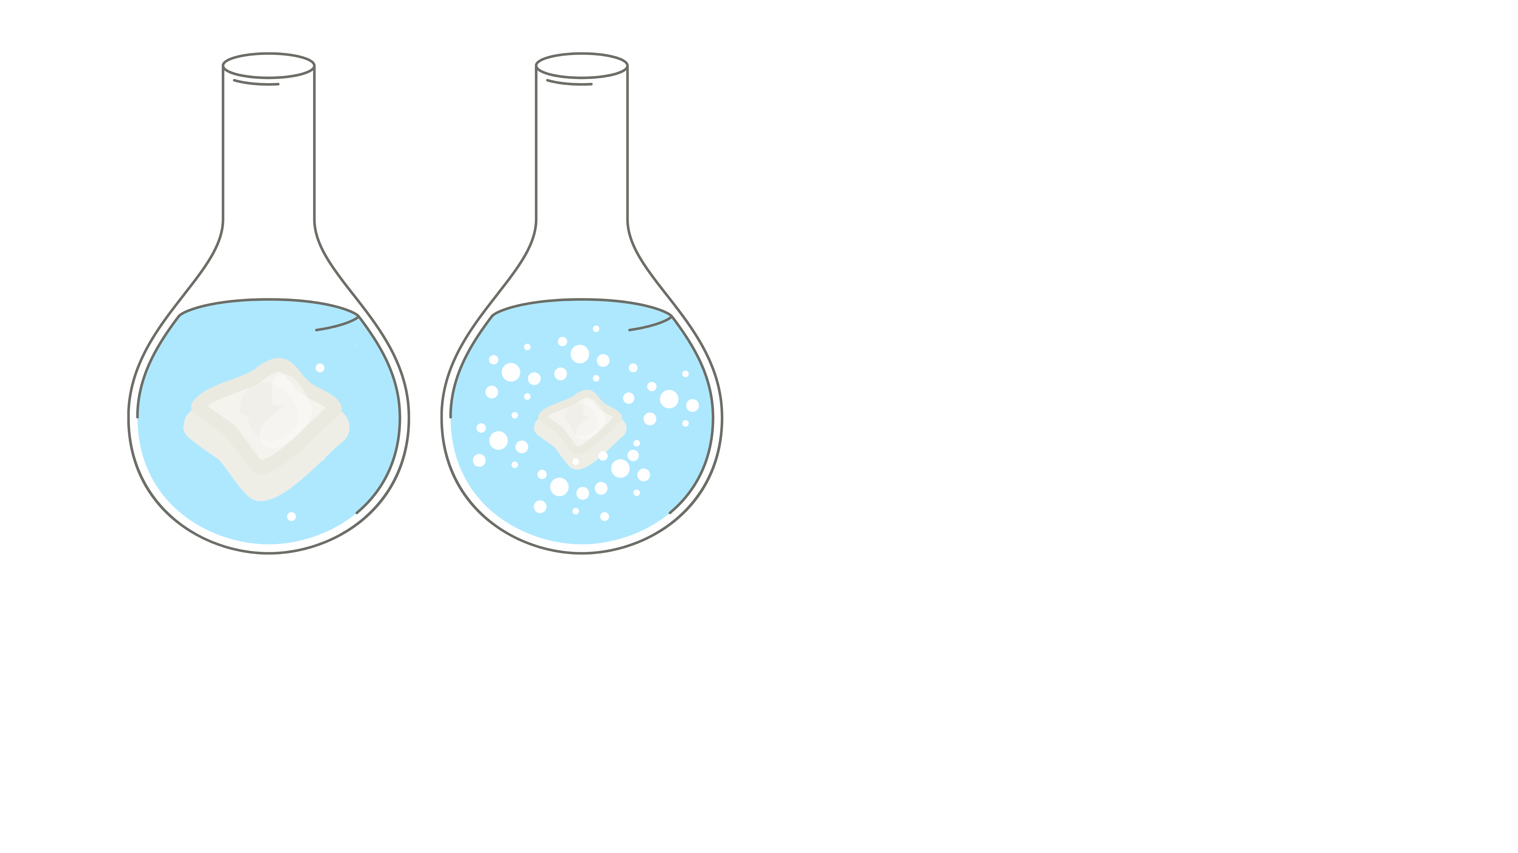
สารละลาย (solution)
ขนาดของตัวละลาย (พื้นที่ผิว) ปัจจัยที่มีผลต่อการละลายของสาร
สารที่มีขนาดเล็กจะละลายได้ดีกว่าขนาดใหญ่
สารที่มีขนาดเล็กจะละลายได้ดีกว่าขนาดใหญ่ เนื่องจากขนาดเล็กมีพื้นที่สัมผัสมาก สามารถจับกับอนุภาคตัวทำละลายได้มากกว่า

Slide 21
สารละลาย (solution)
พลังงานจลน์เพิ่มขึ้น ปัจจัยที่มีผลต่อการละลายของสาร
พลังงานจลน์เพิ่มขึ้น ทำให้ละลายได้ดีและเร็วยิ่งขึ้น
เช่น การเขย่า การคน อนุภาคของสารจะเคลื่อนที่เร็ว ทำให้ละลายได้ดีและเร็วยิ่งขึ้น

Slide 22
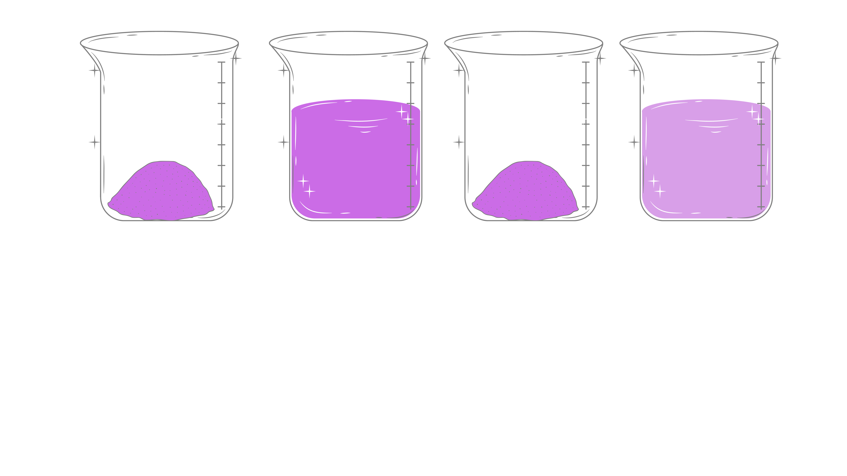
สารละลาย (solution)
ความเข้มข้นของสารละลาย (Concentration of solution) คือ ปริมาณของสารที่เป็นตัวละลายซึ่งละลายอยู่ในสารละลาย หน่วยความเข้มข้น คือ ร้อยละ (%)
เติมน้ำ 100 ml
เติมน้ำ 150 ml
ด่างทับทิม 10 กรัม
ความเข้มข้น
ด่างทับทิม 10 กรัม
ความเข้มข้น
ปริมาณของตัวทำละลายมีผลต่อความเข้มข้น

Slide 23
สารละลาย (solution)
ปริมาณตัวละลายมากกว่าตัวทำละลาย คือ สารละลายเข้มข้น
ปริมาณตัวละลายน้อยกว่าตัวทำละลาย คือ สารละลายเจือจาง
มวล หน่วยเป็น กรัม (g)
ปริมาตร หน่วยเป็น ลูกบาศก์เซนติเมตร (cm³)

Slide 24
สารละลาย (solution)
ความเข้มข้นของสารละลาย เป็นการบอกถึงอัตราส่วนปริมาณตัวถูกละลายกับปริมาณตัวทำละลายในสารละลายหนึ่ง ๆ โดยทั่ว ๆ ไปหน่วยความเข้มข้นของสารละลายมักจะบอกเป็นปริมาณของตัวถูกละลายในสารละลาย หน่วยต่างๆ ที่นิยมใช้กันในระดับนี้ ได้แก่
1. ร้อยละโดยมวล ( % w/w )
2. ร้อยละโดยปริมาตร ( % v/v )
3. ร้อยละโดยมวลต่อปริมาตร ( % w/v )

Slide 25
สารละลาย (solution)
หน่วยของความเข้มข้น (ความเข้มข้นในหน่วยร้อยละ)
1. ร้อยละโดยมวล ( % w/w )
สารละลาย NaCl (โซเดียมคลอไรด์) เข้มข้น ร้อยละ 25 โดยมวล (25 %w/w)
หมายถึง NaCl (โซเดียมคลอไรด์) 25 กรัม ละลายอยู่ในสารละลาย 100 กรัม

Slide 26
สารละลาย (solution)
หน่วยของความเข้มข้น (ความเข้มข้นในหน่วยร้อยละ)
1. ร้อยละโดยมวล ( % w/w )
สารละลาย NaCl (โซเดียมคลอไรด์) เข้มข้น ร้อยละ 57 โดยมวล (57 %w/w)
หมายถึง NaCl (โซเดียมคลอไรด์) 57 กรัม ละลายอยู่ในสารละลาย 100 กรัม

Slide 27
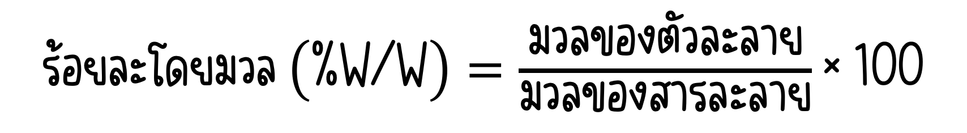
สารละลาย (solution)
หน่วยของความเข้มข้น (ความเข้มข้นในหน่วยร้อยละ)
สูตรในการคำนวณ ร้อยละโดยมวล ( % w/w )
$\text{ร้อยละโดยมวล }\left(\text{\%}\text{W}\text{/}\text{W}\right)=\frac{\text{มวลของตัวละลาย}}{\text{มวลของสารละลาย}}$ $\text{×}$ 100

Slide 28
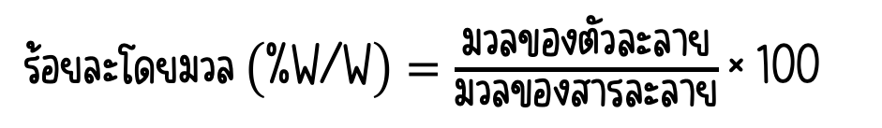
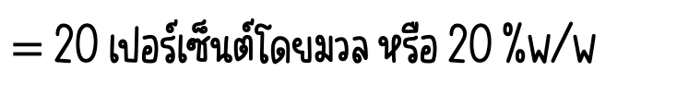
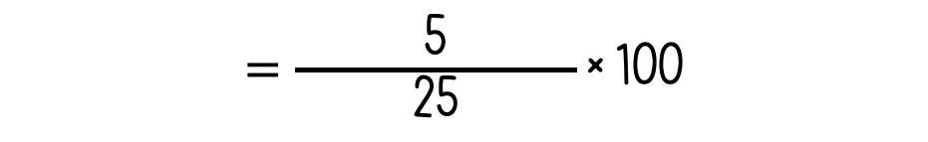
ตัวอย่างโจทย์ การหาความเข้มข้นในหน่วยร้อยละโดยมวล (% w/w )
มักใช้กับตัวละลายและตัวทำละลายที่เป็นของแข็ง
1. เติมกรดไฮโดรคลอริก 5 กรัม ลงในน้ำ 20 กรัม สารละลายที่ได้เข้มข้นเท่าใดในหน่วยร้อยละโดยมวลต่อมวล
วิธีทำ
จากโจทย์ ตัวละลาย คือ กรดไฮโดรคลอริก ดังนั้น มวลของตัวละลาย = 5 กรัม
ตัวทำละลายคือ น้ำ ดังนั้น มวลของสารละลาย = มวลของตัวละลาย + มวลของตัวทำละลาย
= 5 + 20 = 25 กรัม
$\text{ร้อยละโดยมวล }\left(\text{\%}\text{W}\text{/}\text{W}\right)=\frac{\text{มวลของตัวละลาย}}{\text{มวลของสารละลาย}}$ $\text{×}$ 100
$=\frac{ \text{5} }{\text{25}}$ $\text{×}$ 100
$=$ 20 เปอร์เซ็นต์โดยมวล หรือ 20 %w/w
ดังนั้น กรดไฮโดรคลอริก มีความเข้มข้น 20 เปอร์เซ็นต์โดยมวล หรือ 20 %w/w

Slide 29
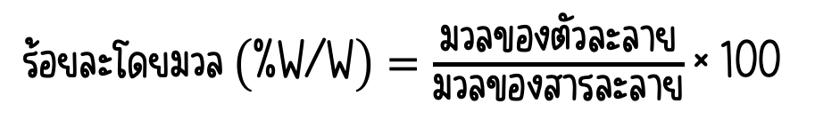
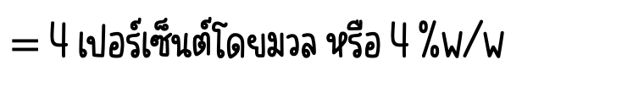
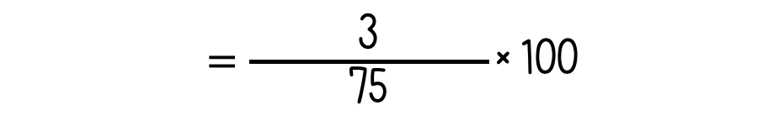
ตัวอย่างโจทย์ การหาความเข้มข้นในหน่วยร้อยละโดยมวล (% w/w )
มักใช้กับตัวละลายและตัวทำละลายที่เป็นของแข็ง
2. สารละลายมวล 75 กรัม มีโซดาไฟละลายอยู่ 3 กรัม สารละลายนี้มีความเข้มข้นเท่าใดในหน่วยร้อยละโดยมวลต่อมวล
วิธีทำ
จากโจทย์ ตัวละลาย คือ โซดาไฟ ดังนั้น มวลของตัวละลาย = 3 กรัม
มวลของสารละลาย = 75 กรัม
$\text{ร้อยละโดยมวล }\left(\text{\%}\text{W}\text{/}\text{W}\right)=\frac{\text{มวลของตัวละลาย}}{\text{มวลของสารละลาย}}$ $\text{×}$ 100
$=\frac{ \text{3} }{\text{75}}$ $\text{×}$ 100
$=$ 4 เปอร์เซ็นต์โดยมวล หรือ 4 %w/w
ดังนั้น สารละลายนี้ มีความเข้มข้น 4 เปอร์เซ็นต์โดยมวล หรือ 4 %w/w

Slide 30
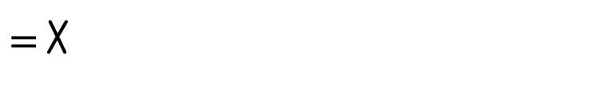
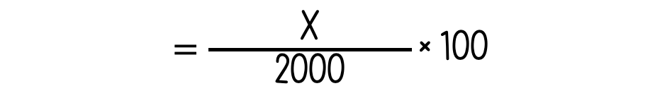
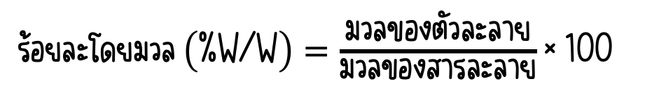
ตัวอย่างโจทย์ การหาความเข้มข้นในหน่วยร้อยละโดยมวล (% w/w )
มักใช้กับตัวละลายและตัวทำละลายที่เป็นของแข็ง
3. เหล็กกล้าไร้สนิมมีโครเมียมเป็นองค์ประกอบอยู่ ร้อยละ 4 โดยมวลต่อมวล ถ้าต้องการเหล็กกล้าไร้สนิม 2 ตัน ต้องใช้โครเมียมกี่กิโลกรัม
วิธีทำ
จากโจทย์ $\text{ร้อยละโดยมวล }\text{= }\text{4}$
มวลของสารละลาย เหล็กกล้าไร้สนิม 2 ตัน = 2000 กิโลกรัม (1 ตัน = 1000 กิโลกรัม)
$\text{ร้อยละโดยมวล }\left(\text{\%}\text{W}\text{/}\text{W}\right)=\frac{\text{มวลของตัวละลาย}}{\text{มวลของสารละลาย}}$ $\text{×}$ 100
$=\frac{ \text{X} }{\text{2000}}$ $\text{×}$ 100
4
4 X 20
$=$ X
ดังนั้น ต้องใช้โครเมียม 80 กิโลกรัม

Slide 31
สารละลาย (solution)
หน่วยของความเข้มข้น (ความเข้มข้นในหน่วยร้อยละ)
2. ร้อยละโดยปริมาตร ( % v/v )
สารละลาย HCl (ไฮโดรคลอริก) เข้มข้น ร้อยละ 5 โดยปริมาตร (5 %v/v)
หมายถึง HCl (ไฮโดรคลอริก) 5 cm³ ละลายอยู่ในสารละลาย 100 cm³

Slide 32
สารละลาย (solution)
หน่วยของความเข้มข้น (ความเข้มข้นในหน่วยร้อยละ)
2. ร้อยละโดยปริมาตร ( % v/v )
สารละลาย H₂SO₄ (กรดซัลฟิวริก) เข้มข้น ร้อยละ 10 โดยปริมาตร (10 %v/v)
หมายถึง H₂SO₄ (กรดซัลฟิวริก) 10 cm³ ละลายอยู่ในสารละลาย 100 cm³

Slide 33
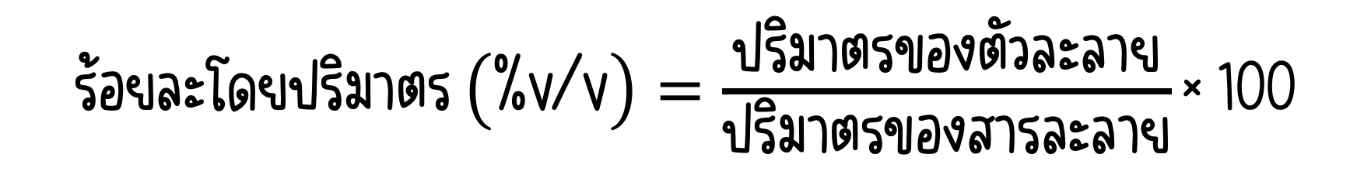
สารละลาย (solution)
หน่วยของความเข้มข้น (ความเข้มข้นในหน่วยร้อยละ)
สูตรในการคำนวณ ร้อยละโดยปริมาตร ( % v/v )
$\text{ร้อยละโดยปริมาตร }\left(\text{\%}\text{v}\text{/}\text{v}\right)=\frac{\text{ปริมาตรของตัวละลาย}}{\text{ปริมาตรของสารละลาย}}$ $\text{×}$ 100

Slide 34
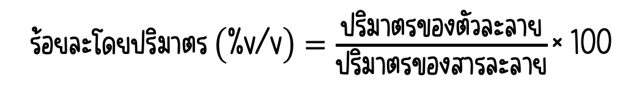
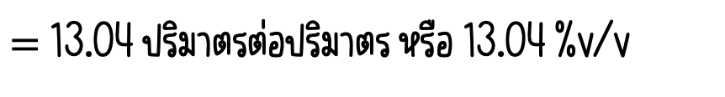
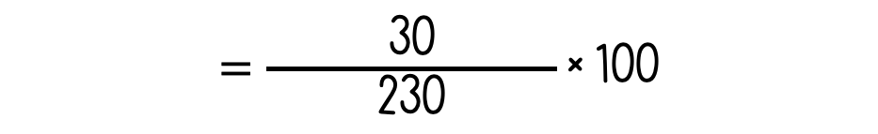
ตัวอย่างโจทย์ การหาความเข้มข้นในหน่วยร้อยละโดยปริมาตร (% v/v )
มักใช้กับตัวละลายและตัวทำละลายที่เป็นของเหลวหรือแก๊ส
1. เมื่อละลาย A 30 cm³ ในน้ำ 200 cm³ ได้สารละลายที่มีความเข้มข้นในหน่วยร้อยละโดยปริมาตรต่อปริมาตรเท่าใด
วิธีทำ
จากโจทย์ ตัวละลาย คือ A ดังนั้น ปริมาตรของตัวละลาย = 30 cm³
ตัวทำละลายคือ น้ำ ดังนั้น ปริมาตรของสารละลาย = ปริมาตรของตัวละลาย +ปริมาตรของตัวทำละลาย
= 30 + 200 = 230 cm³
$\text{ร้อยละโดยปริมาตร }\left(\text{\%}\text{v}\text{/}\text{v}\right)=\frac{\text{ปริมาตรของตัวละลาย}}{\text{ปริมาตรของสารละลาย}}$ $\text{×}$ 100
$=\frac{ \text{30} }{\text{230}}$ $\text{×}$ 100
$=$ 13.04 ปริมาตรต่อปริมาตร หรือ 13.04 %v/v
ดังนั้น A มีความเข้มข้น 13.04 ปริมาตรต่อปริมาตร หรือ 13.04 %v/v

Slide 35
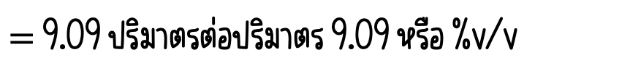
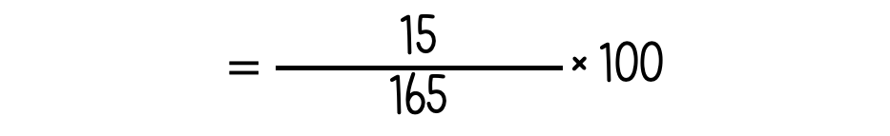
ตัวอย่างโจทย์ การหาความเข้มข้นในหน่วยร้อยละโดยปริมาตร (% v/v )
มักใช้กับตัวละลายและตัวทำละลายที่เป็นของเหลวหรือแก๊ส
2. เมื่อละลาย A 15 cm³ ในน้ำ 150 cm³ ได้สารละลายที่มีความเข้มข้นในหน่วยร้อยละโดยปริมาตรต่อปริมาตรเท่าใด
วิธีทำ
จากโจทย์ ตัวละลาย คือ A ดังนั้น ปริมาตรของตัวละลาย = 15 cm³
ตัวทำละลายคือ น้ำ ดังนั้น ปริมาตรของสารละลาย = ปริมาตรของตัวละลาย +ปริมาตรของตัวทำละลาย
= 15 + 150 = 165 cm³
$\text{ร้อยละโดยปริมาตร }\left(\text{\%}\text{v}\text{/}\text{v}\right)=\frac{\text{ปริมาตรของตัวละลาย}}{\text{ปริมาตรของสารละลาย}}$ $\text{×}$ 100
$=\frac{ \text{15} }{\text{165}}$ $\text{×}$ 100
$=$ 9.09 ปริมาตรต่อปริมาตร 9.09 หรือ %v/v
ดังนั้น A มีความเข้มข้น 9.09 ปริมาตรต่อปริมาตร หรือ 9.09 %v/v

Slide 36
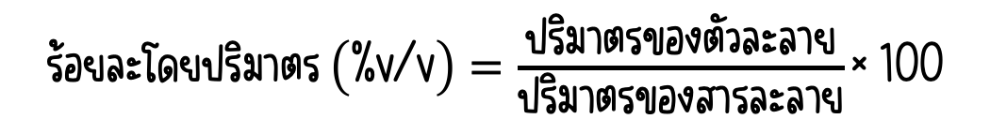
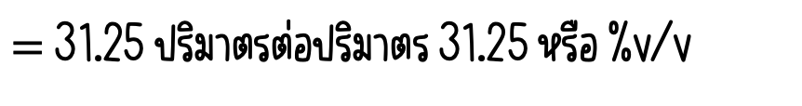
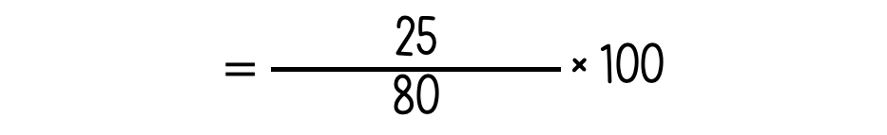
ตัวอย่างโจทย์ การหาความเข้มข้นในหน่วยร้อยละโดยปริมาตร (% v/v )
มักใช้กับตัวละลายและตัวทำละลายที่เป็นของเหลวหรือแก๊ส
3. เอทานอล 25 cm³ ละลายอยู่ในสารละลายเอทานอล 80 cm³ สารละลายที่ได้เข้มข้นกี่เปอร์เซ็นต์โดยปริมาตร
วิธีทำ
จากโจทย์ ตัวละลาย คือ เอทานอล ดังนั้น ปริมาตรของตัวละลาย = 25 cm³
ปริมาตรของสารละลาย = 80 cm³
$\text{ร้อยละโดยปริมาตร }\left(\text{\%}\text{v}\text{/}\text{v}\right)=\frac{\text{ปริมาตรของตัวละลาย}}{\text{ปริมาตรของสารละลาย}}$ $\text{×}$ 100
$=\frac{ \text{25} }{\text{80}}$ $\text{×}$ 100
$=$ 31.25 ปริมาตรต่อปริมาตร 31.25 หรือ %v/v
ดังนั้น สารละลายเอทานอล มีความเข้มข้น 31.25 เปอร์เซ็นต์โดยปริมาตร หรือ 31.25 %v/v

Slide 37
สารละลาย (solution)
หน่วยของความเข้มข้น (ความเข้มข้นในหน่วยร้อยละ)
3. ร้อยละโดยมวลต่อปริมาตร ( % w/v )
สารละลาย NaCl (โซเดียมคลอไรด์) เข้มข้น ร้อยละ 5 โดยมวลต่อปริมาตร (5 %w/v)
หมายถึง มี NaCl (โซเดียมคลอไรด์) 5 กรัม ละลายอยู่ในสารละลาย 100 cm³

Slide 38
สารละลาย (solution)
หน่วยของความเข้มข้น (ความเข้มข้นในหน่วยร้อยละ)
3. ร้อยละโดยมวลต่อปริมาตร ( % w/v )
สารละลายด่างทับทิม (KMnO₄) เข้มข้น ร้อยละ 10 โดยมวลต่อปริมาตร (10 %w/v)
หมายถึง มีด่างทับทิม (KMnO₄) 10 กรัม ละลายอยู่ในสารละลาย 100 cm³

Slide 39
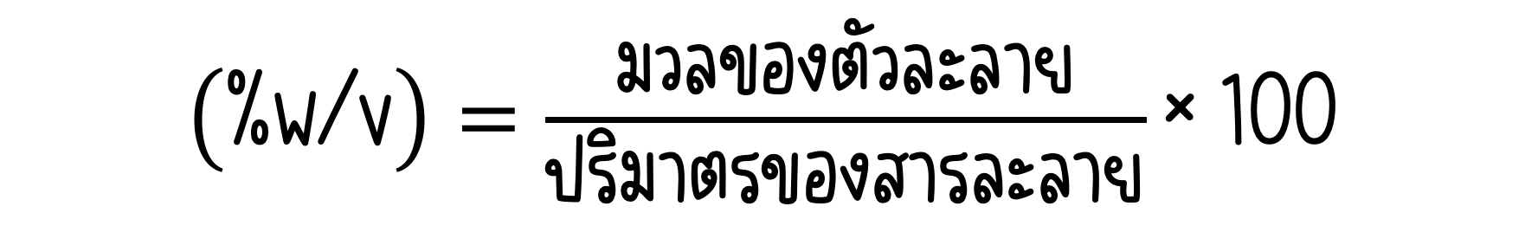
สารละลาย (solution)
หน่วยของความเข้มข้น (ความเข้มข้นในหน่วยร้อยละ)
สูตรในการคำนวณ ร้อยละโดยมวลต่อปริมาตร ( % w/v )
$\left(\text{\%}\text{w}\text{/}\text{v}\right)=\frac{\text{มวลของตัวละลาย}}{\text{ปริมาตรของสารละลาย}}$ $\text{×}$ 100

Slide 40
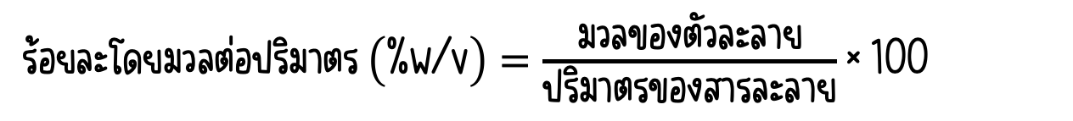
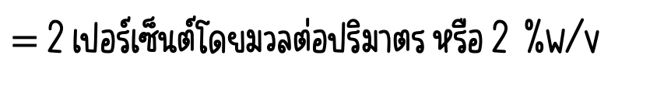
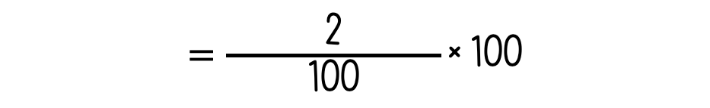
มักใช้กับตัวละลายที่เป็นของแข็งและตัวทำละลายที่เป็นของเหลว
ตัวอย่างโจทย์ การหาความเข้มข้นในหน่วยร้อยละโดยมวลต่อปริมาตร (% w/v )
1. เมื่อละลายจุนสี 2 กรัมในน้ำได้สารละลายที่มีปริมาตร 100 ลูกบาศก์เซนติเมตร จะได้จุนสีที่มีความเข้มข้นในหน่วยร้อยละโดยมวลต่อปริมาตรเท่าใด
วิธีทำ
จากโจทย์ ตัวละลาย คือ จุนสี ดังนั้น มวลของตัวละลาย = 2 กรัม
ปริมาตรของสารละลาย = 100 cm³
$\text{ร้อยละโดยมวลต่อปริมาตร }\left(\text{\%}\text{w}\text{/}\text{v}\right)=\frac{\text{มวลของตัวละลาย}}{\text{ปริมาตรของสารละลาย}}$ $\text{×}$ 100
$=\frac{ \text{2} }{\text{100}}$ $\text{×}$ 100
$=$ 2 เปอร์เซ็นต์โดยมวลต่อปริมาตร หรือ 2 %w/v
ดังนั้น จุนสี มีความเข้มข้น 2 เปอร์เซ็นต์โดยมวลต่อปริมาตร หรือ 2 %w/v

Slide 41
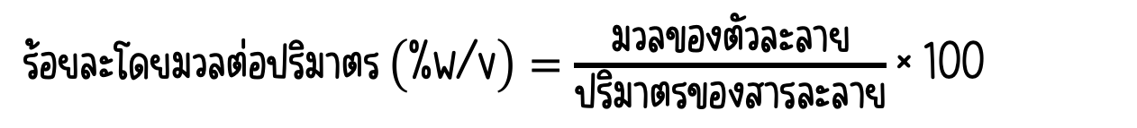
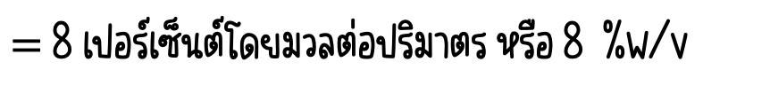
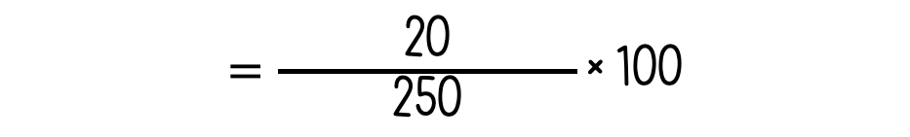
มักใช้กับตัวละลายที่เป็นของแข็งและตัวทำละลายที่เป็นของเหลว
ตัวอย่างโจทย์ การหาความเข้มข้นในหน่วยร้อยละโดยมวลต่อปริมาตร (% w/v )
2. เมื่อละลายเกลือแกง 20 กรัมในน้ำได้สารละลายที่มีปริมาตร 250 ลูกบาศก์เซนติเมตรจะได้สารละลายที่มีความเข้มข้นในหน่วยร้อยละโดยมวลต่อปริมาตรเท่าใด
วิธีทำ
จากโจทย์ ตัวละลาย คือ จุนสี ดังนั้น มวลของตัวละลาย = 20 กรัม
ปริมาตรของสารละลาย = 250 cm³
$\text{ร้อยละโดยมวลต่อปริมาตร }\left(\text{\%}\text{w}\text{/}\text{v}\right)=\frac{\text{มวลของตัวละลาย}}{\text{ปริมาตรของสารละลาย}}$ $\text{×}$ 100
$=\frac{ \text{20} }{\text{250}}$ $\text{×}$ 100
$=$ 8 เปอร์เซ็นต์โดยมวลต่อปริมาตร หรือ 8 %w/v
ดังนั้น เกลือแกง มีความเข้มข้น 8 เปอร์เซ็นต์โดยมวลต่อปริมาตร หรือ 8 %w/v

Slide 42
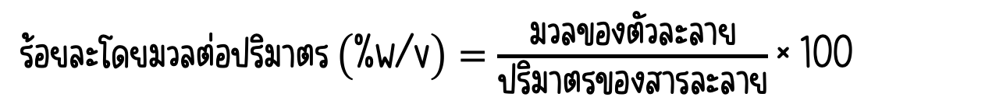
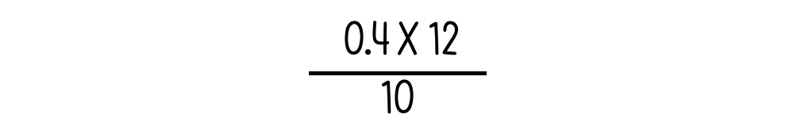
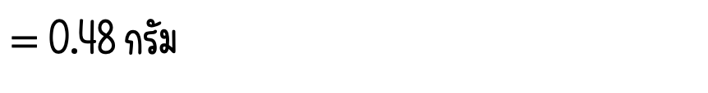
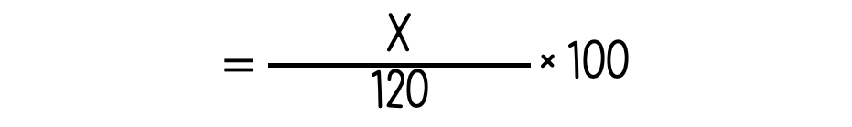
มักใช้กับตัวละลายที่เป็นของแข็งและตัวทำละลายที่เป็นของเหลว
ตัวอย่างโจทย์ การหาความเข้มข้นในหน่วยร้อยละโดยมวลต่อปริมาตร (% w/v )
3. ต้องการเตรียมเกลือแกงมีความเข้มข้นร้อยละ 0.4 โดยมวลต่อปริมาตรจำนวน 120 ลูกบาศก์เซนติเมตรจะต้องใช้เกลือแกงกี่กรัม
วิธีทำ
จากโจทย์ $\text{ร้อยละโดยมวล }\text{= }\text{0.4}$
ปริมาตรของสารละลาย = 120 cm³
$\text{ร้อยละโดยมวลต่อปริมาตร }\left(\text{\%}\text{w}\text{/}\text{v}\right)=\frac{\text{มวลของตัวละลาย}}{\text{ปริมาตรของสารละลาย}}$ $\text{×}$ 100
$=\frac{ \text{X} }{\text{120}}$ $\text{×}$ 100
0.4
$$\frac{ \text{0}\text{.}\text{4 }\text{X} \text{12} }{\text{10}}$$
$=$0.48 กรัม
ดังนั้น ต้องใช้เกลือแกง 0.48 กรัม

